Slide 1

Analisi di un segnale nel dominio della frequenza
Facoltà di Ingegneria
Università degli Studi di Firenze
Dipartimento di Elettronica e Telecomunicazioni
Ing. Andrea Zanobini
Dipartimento di Elettronica e Telecomunicazioni

Slide 2
Contenuti del seminario
✓ Analisi armonica delle forme d’onda
✓ Voltmetri selettivi
✓ Analizzatori di spettro analogici
✓ Analizzatori di spettro numerici
✓ Confronto tra strumenti
Riferimenti bibliografici

Slide 3
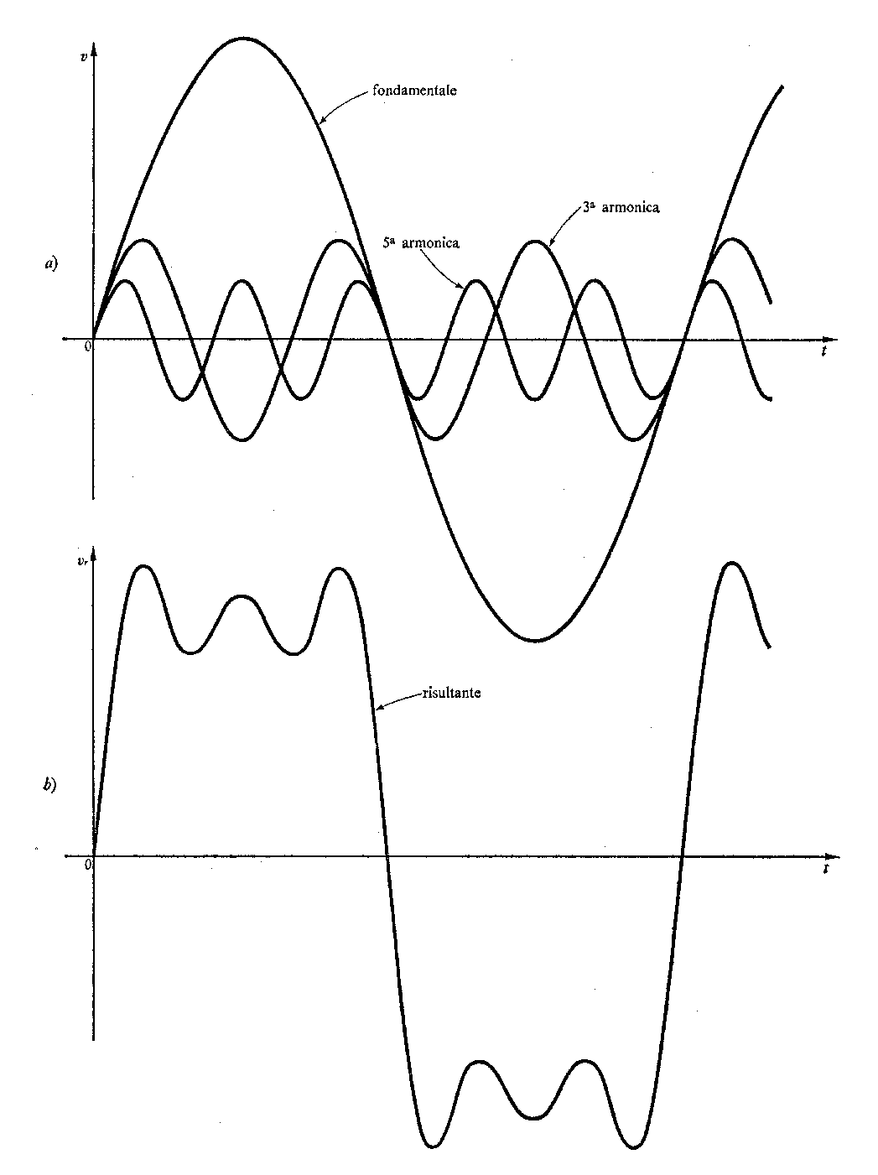
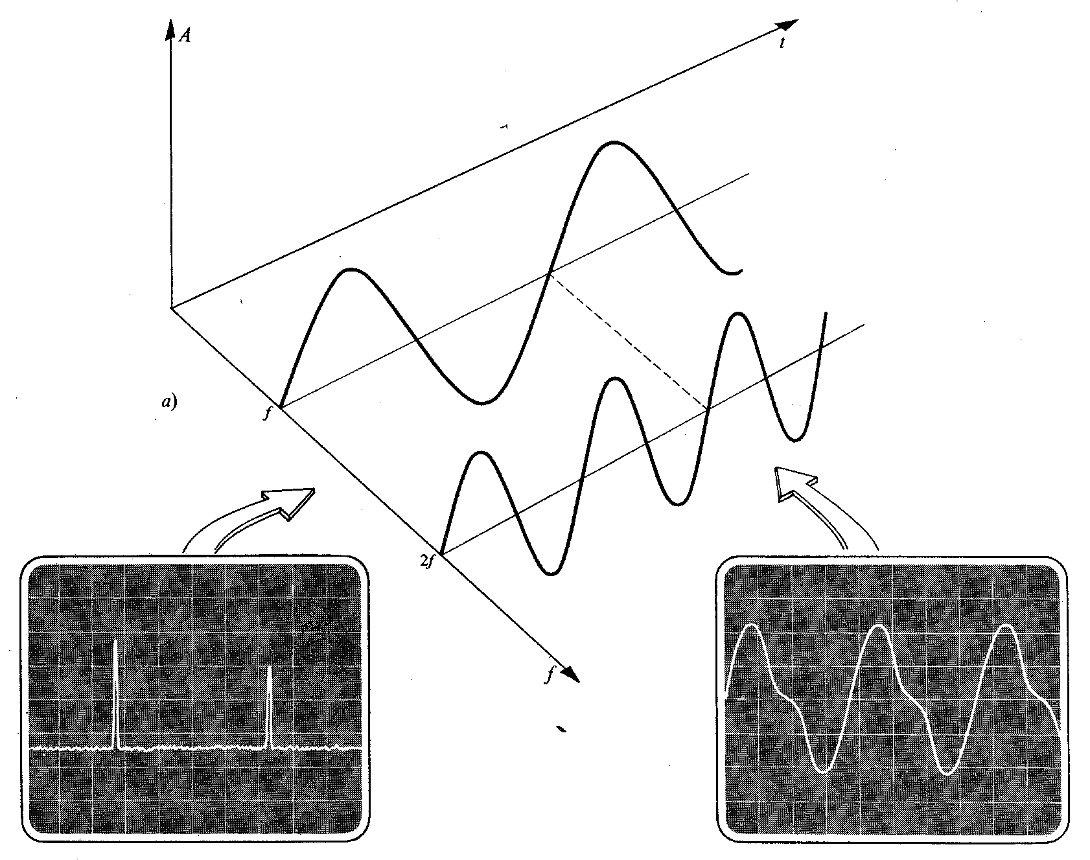
Analisi armonica delle forme d’onda

Slide 4
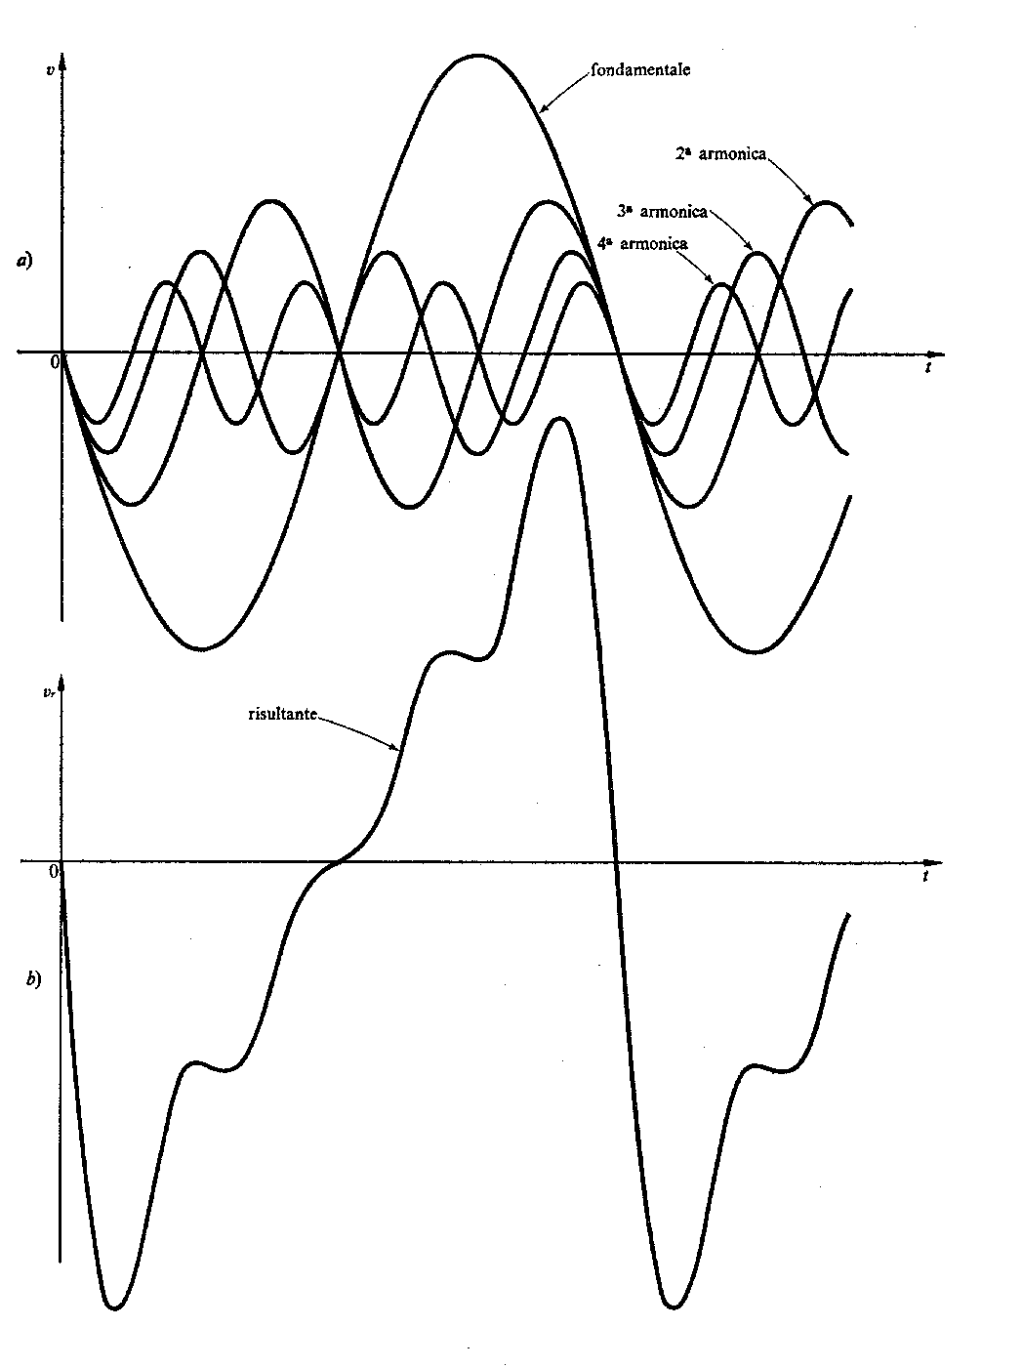
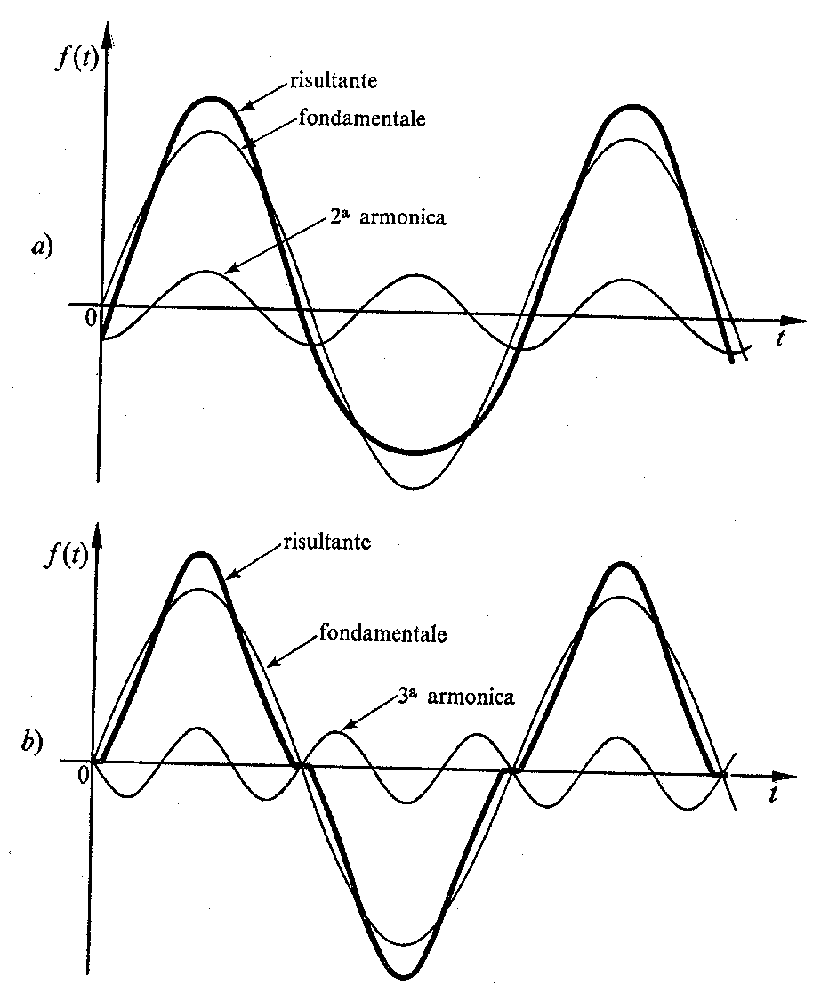

Slide 5
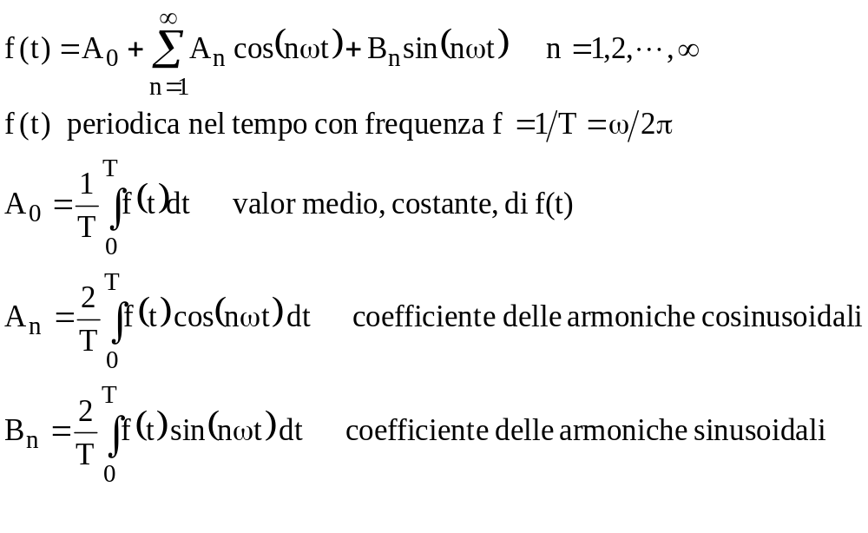
Teorema di Fourier - 1

Slide 6
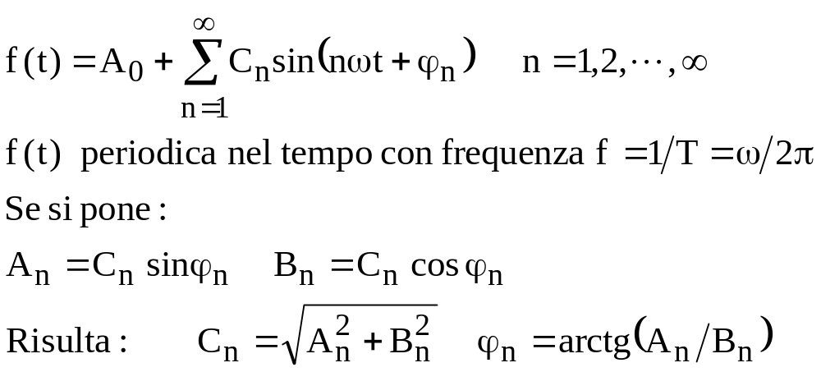
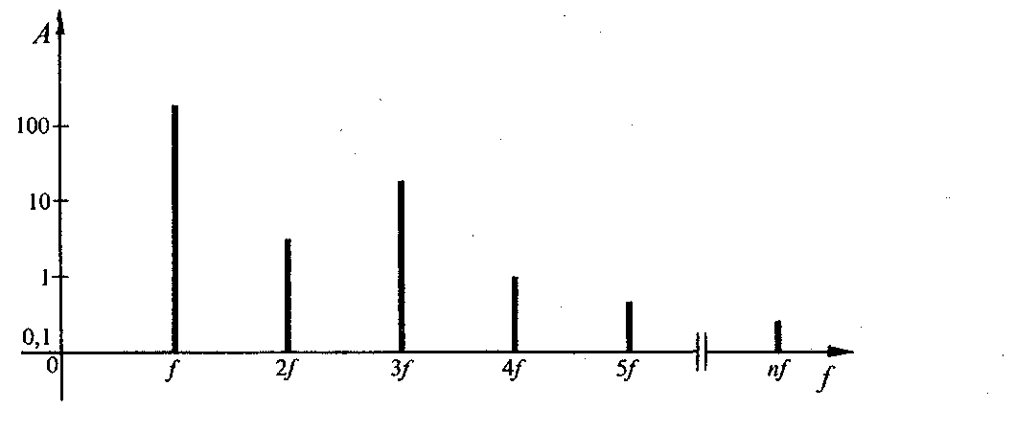
Teorema di Fourier - 2

Slide 7
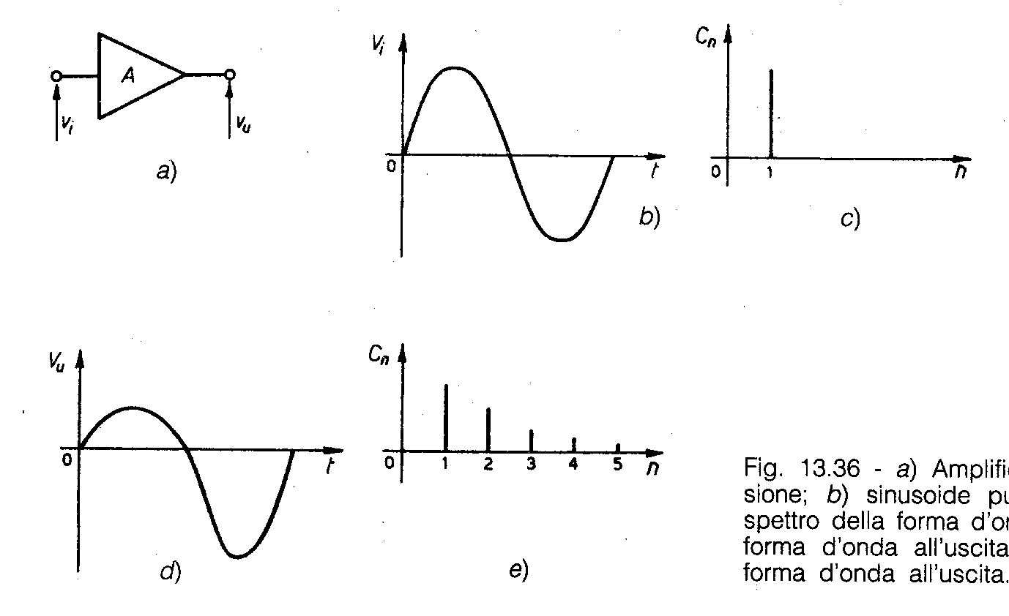
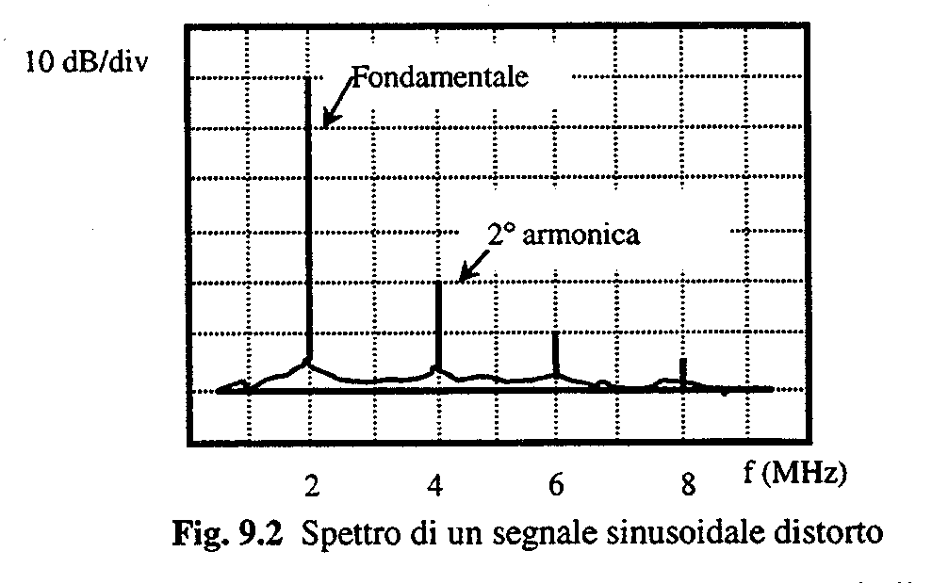

Slide 8
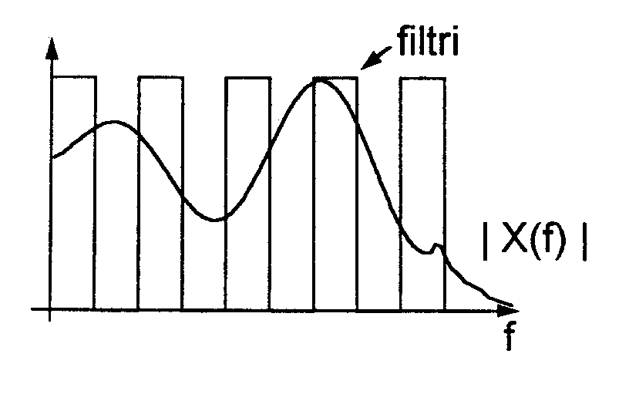
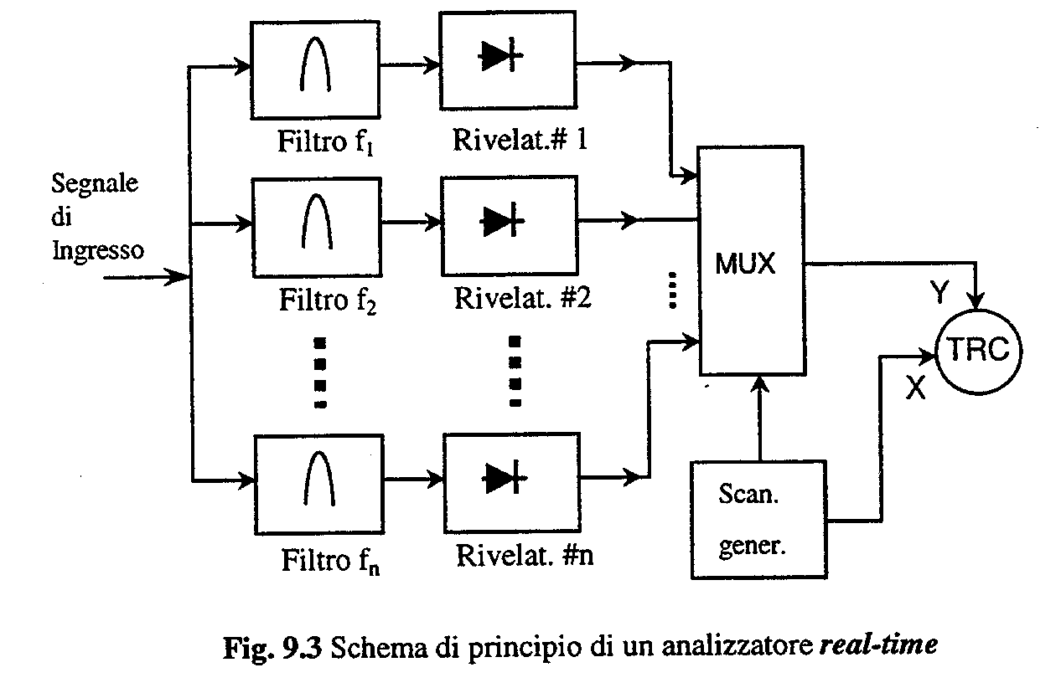
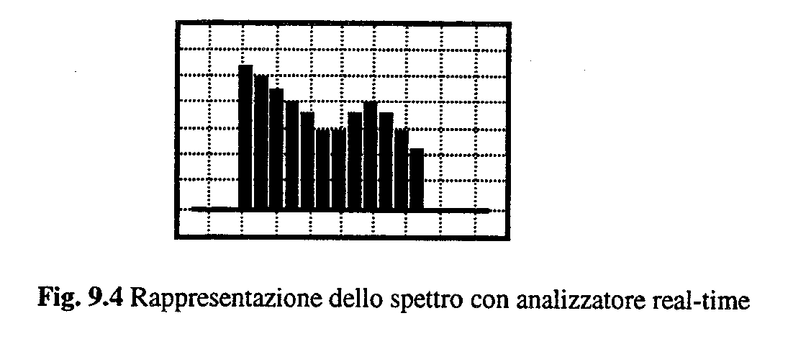
Possibili strutture per l’analisi di segnali nel dominio della frequenza
1- Banco di filtri selettivi a sintonia fissa
(Analizzatore di spettro real-time)
Si determina la potenza del segnale all’uscita di ogni filtro
Costo *** - Velocità *** - Difficoltà realizzativa *

Slide 9
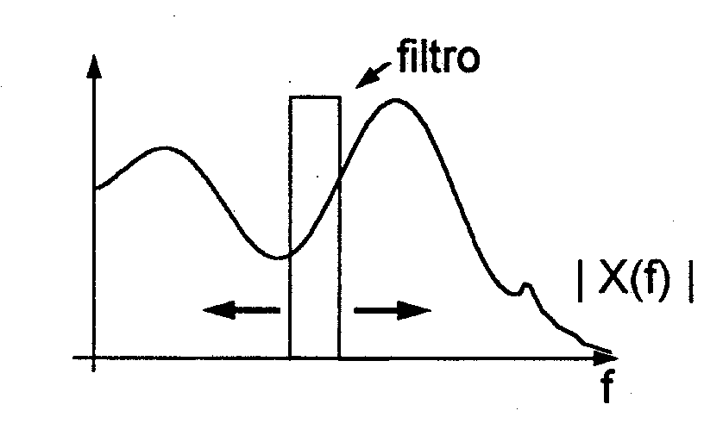
2- Un filtro a sintonia variabile
Un unico filtro selettivo con frequenza di accordo variabile sull’intero range di frequenza
Costo ** - Velocità * - Difficoltà realizzativa ***
Tempo di spazzolamento ⇒ Segnale stazionario??

Slide 10
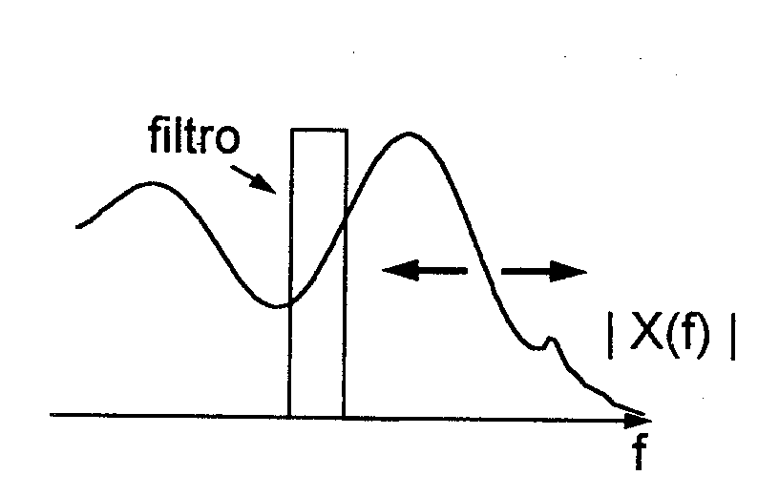
3- Un filtro selettivo fisso e spostamento in frequenza del segnale da analizzare
(struttura supereterodina)
Traslazione in frequenza del segnale
e filtro selettivo a frequenza fissa
Costo * - Velocità ** - Difficoltà realizzativa **

Slide 11
Analisi in frequenza: Strumentazione disponibile
1. Distorsimetri
2. Analizzatori di forme d’onda
(voltmetri selettivi)
3. Analizzatori di spettro analogici
4. Analizzatori di spettro digitali
Procedura tipo:
a. Analisi grossolana
b. Si individua la banda a più alta concentrazione spettrale
c. Analisi più dettagliata

Slide 12
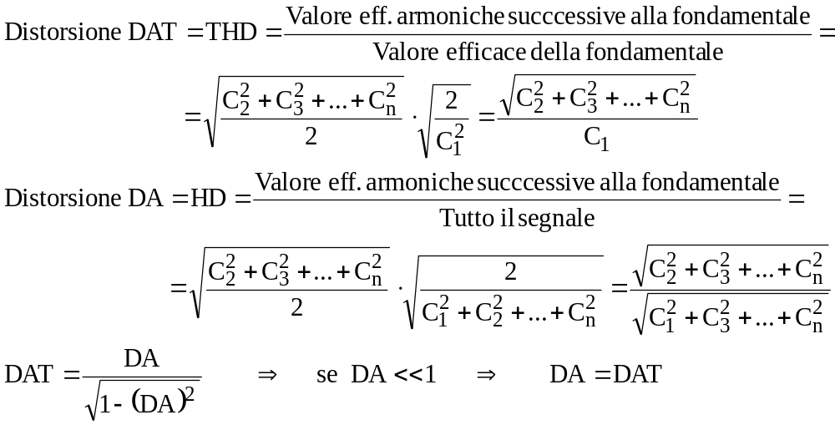
1- Distorsimetro (1/3)

Slide 13
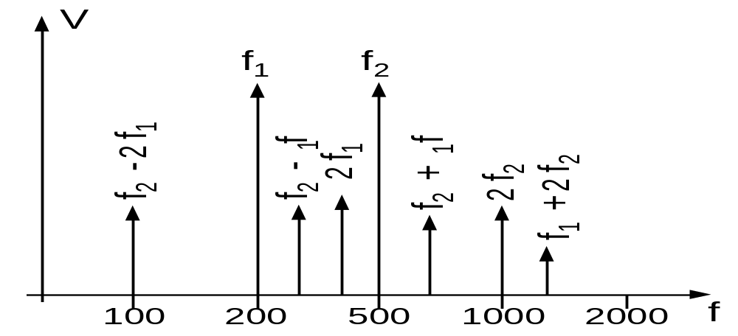
1- Distorsimetro (2/3)
(Non linearità di un amplificatore/canale)
INTERMODULAZIONE
(Canale telefonico 300-3400 Hz)
(Canale radiofonico 20-4000 Hz)

Slide 14
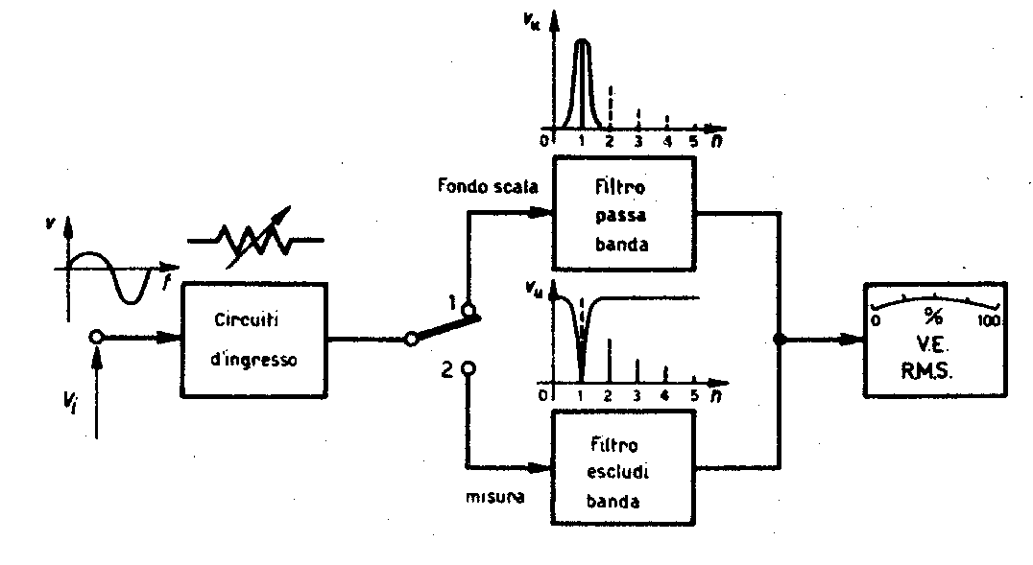
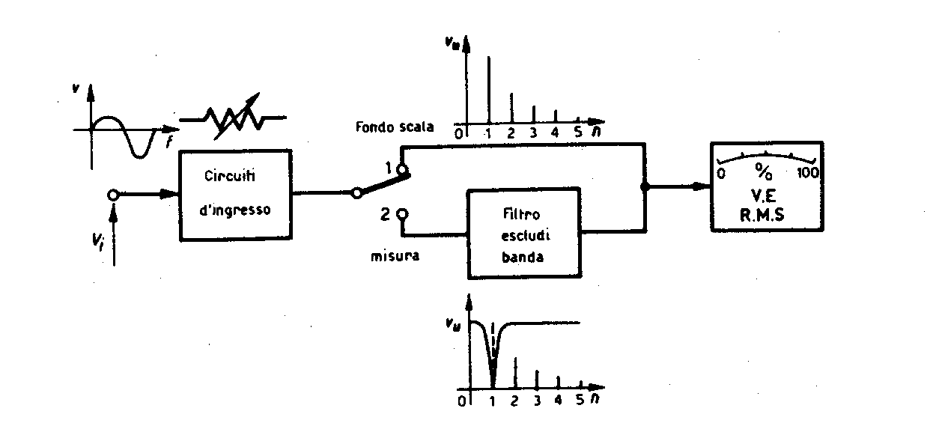
1- Distorsimetro (3/3)
Teorico
Commerciale

Slide 15
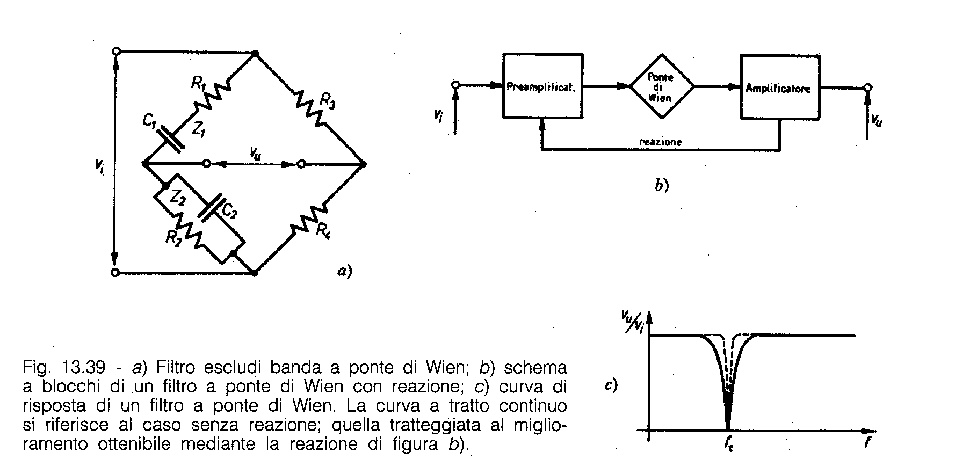
Esempio di filtro (Escludi banda)

Slide 16
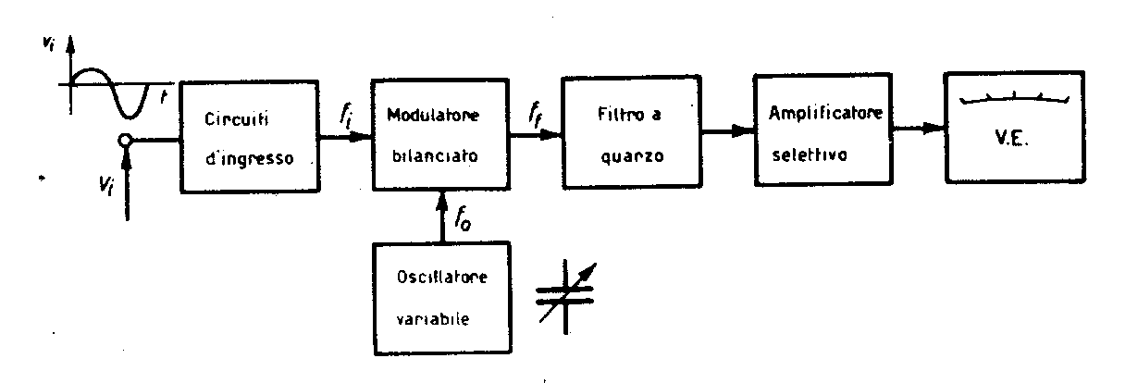
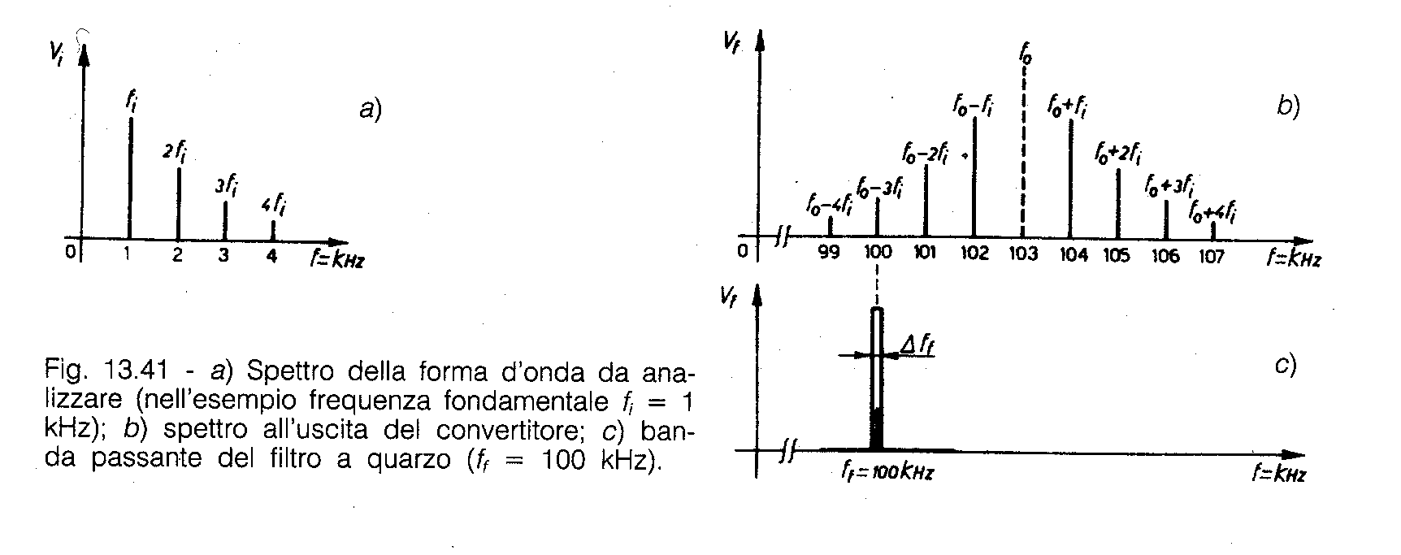
2- Analizzatori di forme d’onda (voltmetri selettivi)
Waveform Analyzers
BW≈MHz
f_{f}=f₀-nf_{i}
Esempio pratico:

Slide 17
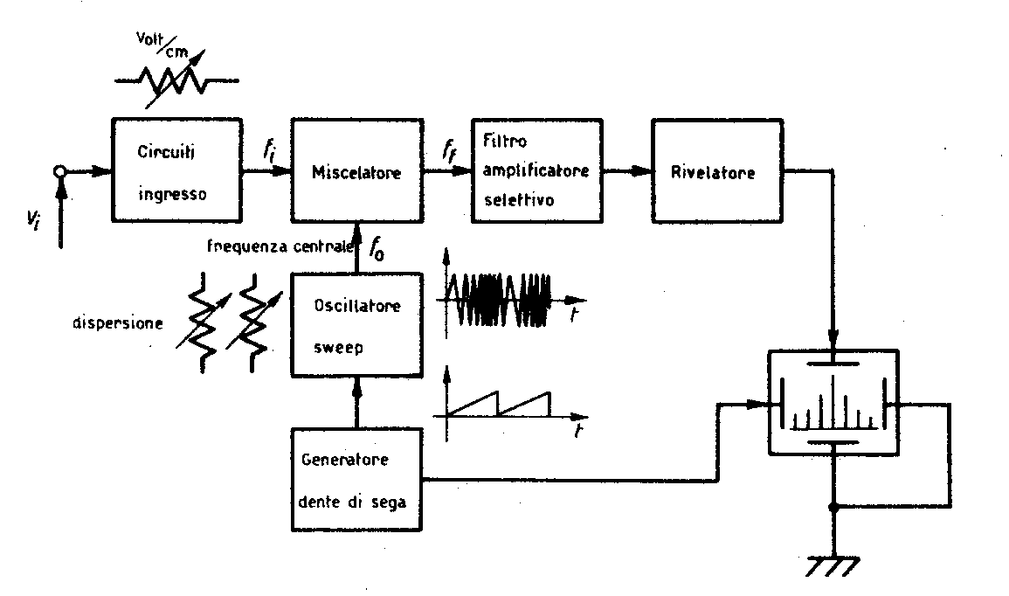
3- Analizzatori di spettro analogici (1/3)
Analog Spectrum Analyzers
BW≈GHz

Slide 18
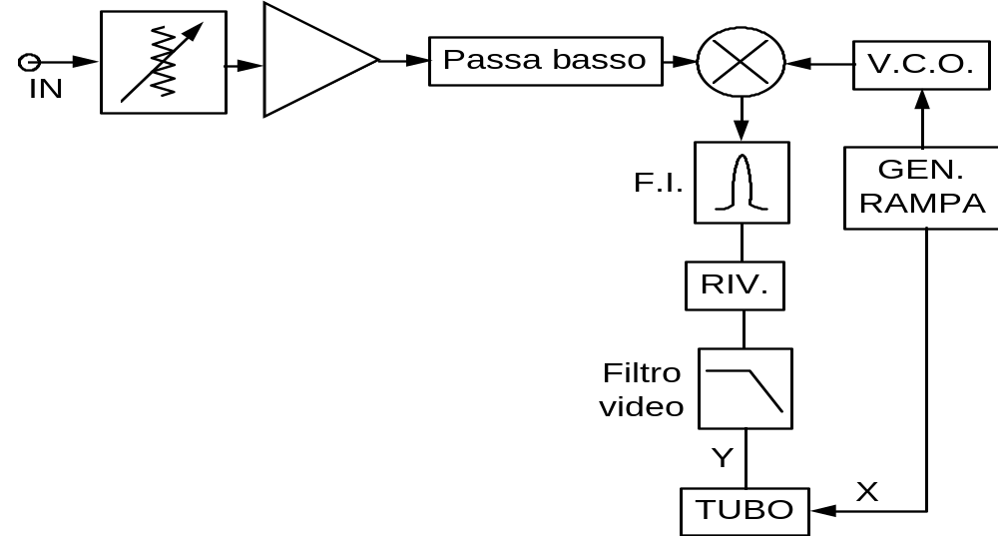
3- Analizzatori di spettro analogici (2/3)
Problemi costruttivi - 3 esigenze incompatibili
    BANDA ⇑
    FREQUENZA IMMAGINE (va allontanata)
    SELETTIVITA’ ⇓
f_{r} = segnale ricevuto
f_{FI} = frequenza intermedia
f_{i} = segnale immagine
f_{l} = frequenza locale
f_{i} = f_{r} ± 2 f_{FI}
f_{FI} elevata (decine o centinaia di MHz)
        Q è limitato (< 500)
        per avere banda da 1 a 100 kH SELETTIVITA’
        ⇒f_{FI} tra 100 kHz e 1 MHz

Slide 19
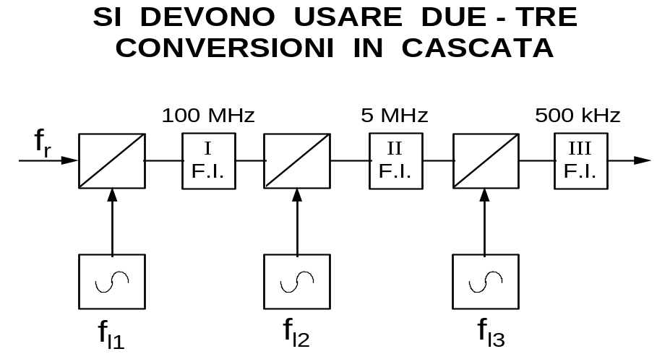
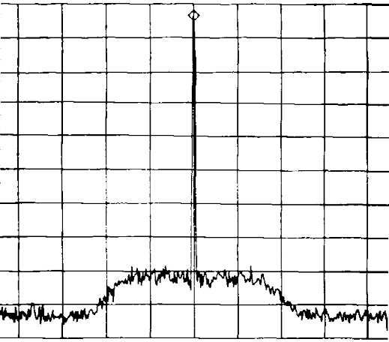
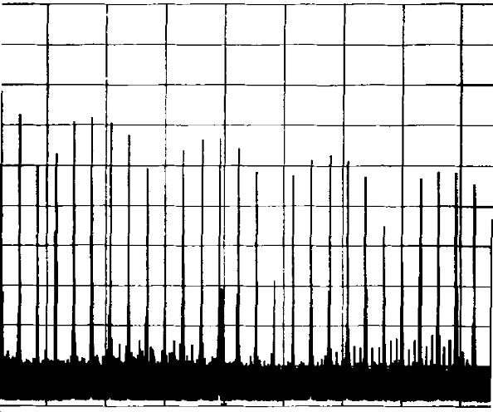
3- Analizzatori di spettro analogici (3/3)
Conversioni multiple - Spettri - Utilizzi
Utilizzi dell’analizzatore di spettro:
RICERCA (fisica, spettroscopia)
PROGETTO E COSTITUZIONE DI APPARATI PER TELECOMUNICAZIONI (AM, FM)
ESERCIZIO DI SISTEMI DI TELECOMUNICAZIONE
SORVEGLIANZA ELETTROMAGNETICA
COMPATIBILITA’ ELETTROMAGNETICA

Slide 20
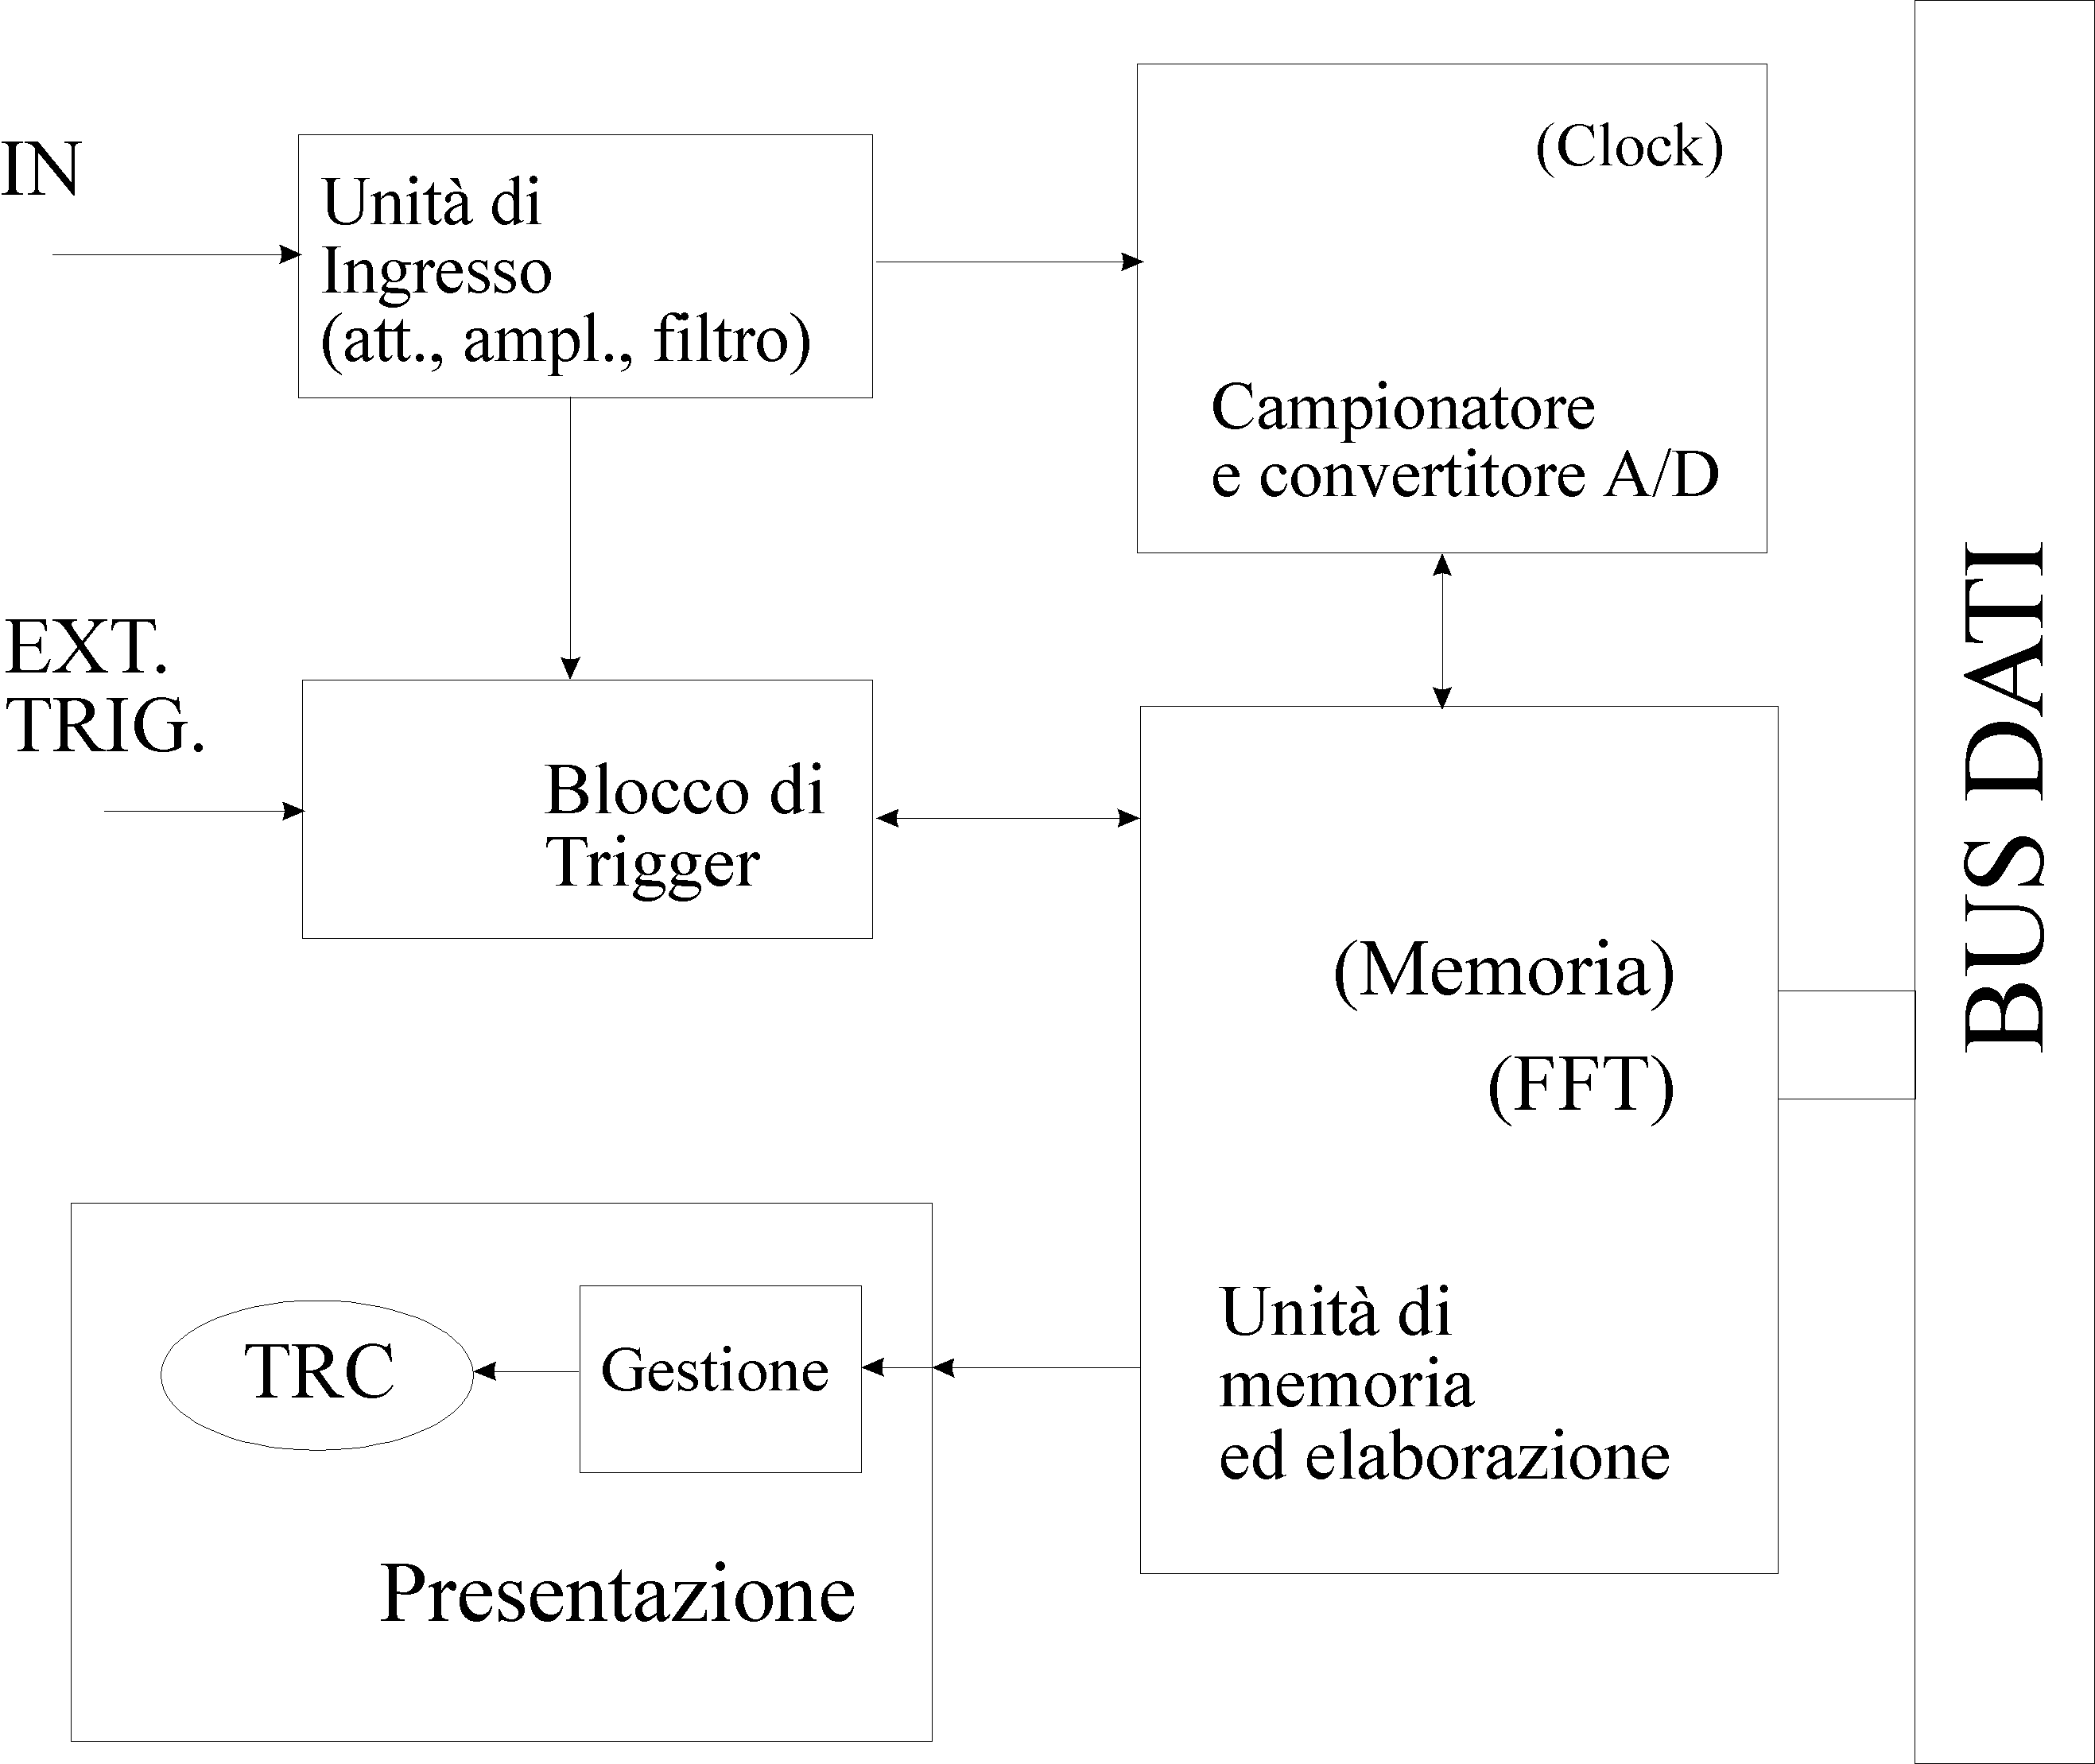
4- Analizzatori di spettro numerici (1/2)
Fast Fourier Analyzers
BW≈kHz

Slide 21
4- Analizzatori di spettro numerici (2/2)
Problemi:
1. Risoluzione: il segnale non può essere campionato da -∞ a +∞ ma per un periodo limitato di tempo (hp. di stazionarietà del sn.). Si definisce frame una finestra temporale di 1024, 2048 ... punti.
2. Aliasing: Se lo spettro del sn di ingresso contiene elementi a frequenze più elevate, il campionamento produce sovrapposizioni nella ricostruzione dello spettro.
E’ importante anteporre un filtro passa basso anti-aliasing per rispettare le condizioni del Teorema di Shannon
3. Leakage: Il frame non coincide con il periodo della fondamentale
Si possono utilizzare delle finestre temporali (windows) diverse da quella rettangolare (frame) e tali da pesare i campioni temporali ai margini meno di quelli centrali. Le più note sono quelle di Hanning e la Flattop.

Slide 22
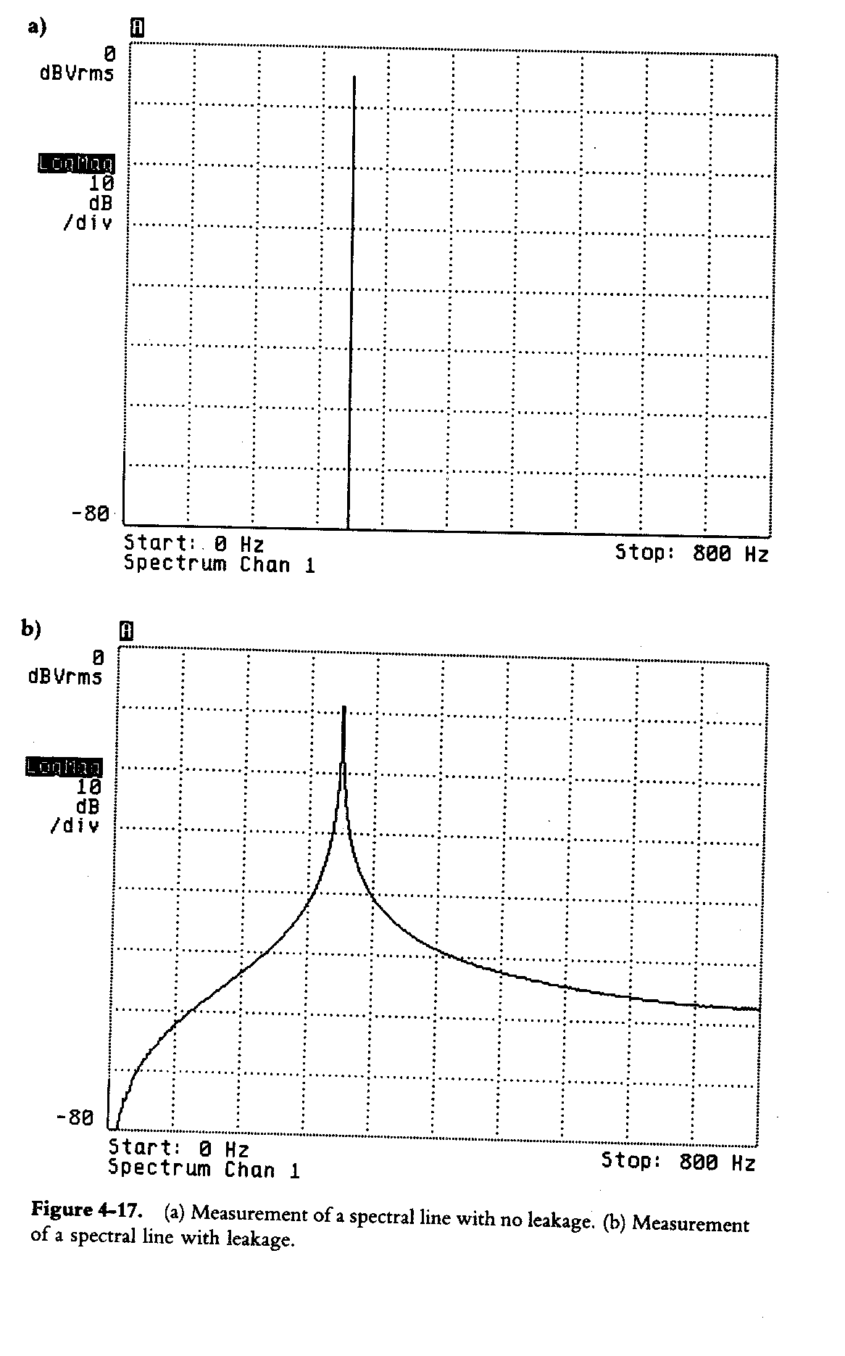
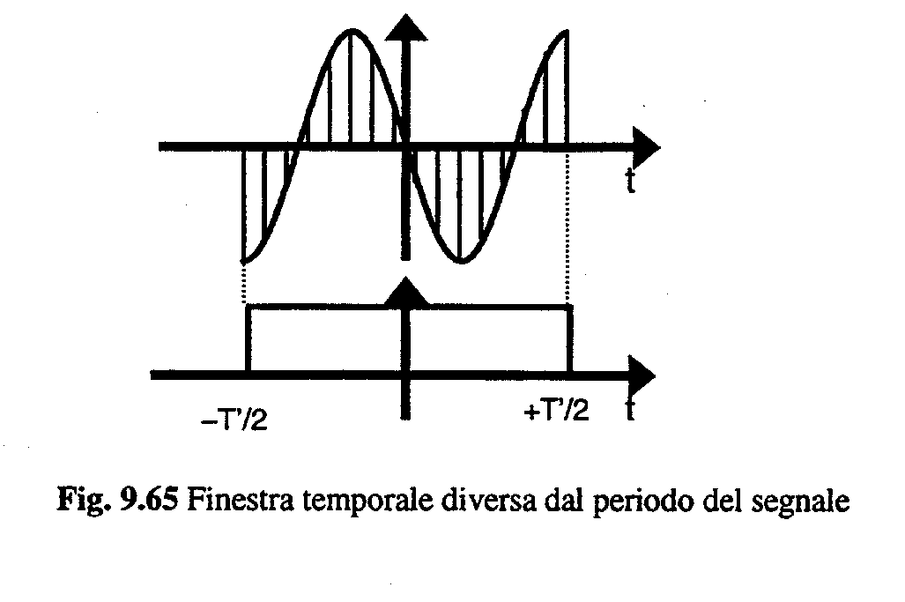
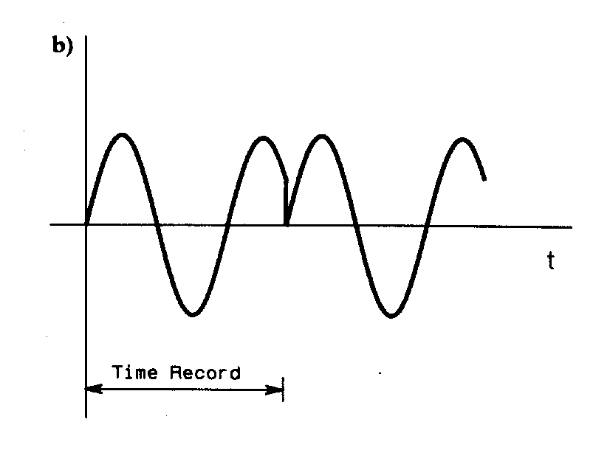
Problemi di Leakage

Slide 23
Confronto tra le prestazioni dei due strumenti
Analizzatore di spettro analogico:
    Velocità di risposta ridotta, in genere funzione dello “sweep time” ⇒ occorre ipotizzare che il segnale sia stazionario;
    Selettività limitata alla banda passante del filtro impiegato;
    Campo di frequenza analizzabile ≈ GHz, essenziale nel campo delle comunicazioni elettriche;
    Visualizza solo lo spettro di ampiezza.
    Costo in genere abbastanza elevato
Analizzatore di spettro numerico:
    Velocità di risposta elevata, in genere funzione dei DSP presenti;
    Larghezza di banda ≈ 100 kHz, limitata dal ADC;
    Risoluzione in frequenza limitata solo dalla durata dell’acquisizione;
    Misure sul segnale eseguibili in un secondo tempo;
    Visualizza spettro di ampiezza, fase, parte reale, parte immaginaria;
    Il costo può essere inferiore a quello dello strumento analogico.

Slide 24
Riferimenti Bibliografici
✓ U.Pisani “Misure Elettroniche” capitolo 9, Politeko Edizioni, Torino 1999.
✓ S.Leschiutta “Misure Elettroniche: Strumentazione e Telecomunicazioni” capitolo 14/16, Pitagora Editrice Bologna 1996.
✓ R.Giometti, F.Frascari “Manuale per il laboratorio di Misure Elettroniche”, Società editrice Calderini, Bologna.
✓ G.Costanzini, U.Guernelli “Strumentazione e Misure Elettroniche”, Società editrice Zanichelli, Bologna.
✓ C.Offelli, D.Petri “Lezioni di Strumentazione Elettronica”, Città Studi Edizioni, Milano.
✓ R.A.Witte “Spectrum and Network Measurements”, Prentice Hall, New Jersey.

